Slide 1




Programit për Decentralizim dhe Zhvillim Lokal (dldp)
Mbeshtetje teknike per menaxhimin e mbetjeve urbane
(Prill– Dhjetor 2012)
PREZANTIM
MONITORIMI, KONTROLLI I SHËRBIMEVE TË MANAXHIMIT TË MBETJEVE, PROGRAMET E INFORMIM KOMUNIKIMIT
MUNDËSITË DHE PENGESAT PËR REDUKTIMIN E KOSTOS DHE RRITJEN E CILËSISË
21 QERHOR, 2012

Slide 2
Sfidat dhe mundësitë, raste të sukseshme apo jo dhe faktorët kryesorë që kanë ndikuar
Ilustrime dhe diskutime nga përfaqësuesit e NjQV-të pjesë e projektit

Slide 3
1
Informimi i Bashkisë Lezhë në lidhje me indikatorët e performancës
SHËRBIMET E PASTRIMIT QË OFROHEN | REZULTATET E PRITSHME PER VITIN E PARË
104.223 m² e rrugëve fshihen 89.928 m² e rrugëve lahen me makinë gjatë verës 234 Kontenierë zbrazen nga mbetjet; 73 kontenierë të rinj janë shtuar në Zonën A të qytetit, dhe në total kemi 234 Kontenierë: Zone A=143, Zone B=67, Zone C=24; 13 pika të reja do të vendosen me 2+1 kontenierë të shtuar në Zonen A and B të qytetit, në një total pikash prej 90: Zone A=48, Zone B=22, Zone C=20; 3561 familje të Zones A, ndajnë mbetjet në dy rryma: organike dhe inorganike (të riciklueshme); 1516 ton mbetje tëohen dhe transportohen nga kont riciklueshme të zonës A largohen për në qëndrën e ndarjes së mbetjeve të riciklueshme (QNMR); QNMR është ngritur dhe vënë në funksionim, duke përgatitur mbetjet për riciklim, rreth (in ton): 573-letër, 628-plastikë, 263-qelq, 52-metal; 3680 familje paguajnë tarifën e pastrimit; si rezultat të ardhurat arrijnë në 13,216 mijë Lekë/vit; Anketimi të qytetarëve për cilësinë e shërbimit; | 28 % e totalit të rrugëve fshihen 24 % e totalit të rrugëve lahen 100% e familjeve përfitojnë shërbim periodik për largimin e mbetjeve 75 % e qytetit është e mbuluar me kontenierë 86 % e qytetit është e kompletuar me PGM 2+1 kontenierë për secilën pikë; 46 % e familjeve kanë mundësi të ndajnë mbetjet e tyre në burim; 17% më pak mbetje dërgohen në landfillin e Bushatit, ndërsa kosto e transportit ulet me 3%; 13 % e mbetjeve që ndahen në QNMR ka treg të sigurtë për riciklim (letër/karton dhe plastikë)n e pastrimit 43% e kostos operative është mbuluar nga tarifat e familjeve; 72 % e qytetarëve janë të kënaqur me shërbimet e reja të pastrimit;

Slide 4
STANDARTET E SHËRBIMIT | KOSTOT E SHËRBIMIT
Pastrimi dhe larja e siperfaqeve Cdo dite ,nje here ne 24 ore : Fshihen rrugët, sheshet dhe trotuaret.Ne periudhen maj-tetor : Lahen me makine sipërfaqet që fshihen Largimi i mbetjeve Çdo ditë: Largohen mbetjet organike (të pariciklueshme) nga kontenieret përkatës dhe depozitohen në Bushat. Një herë në dy ditë: Largohen mbetjet e riciklueshme nga kontenieret përkatës dhe depozitohen në QNMR Dizinfektimi i pikave dhe larja e konteniereve Çdo ditë: Pastrohet vendi rreth konteniereve.Dy herë në javë: Çdo pikë dezinfektohet me gelqere dhe klor në një sipërfaqe prej 6m² .Dy herë në muaj: Çdo kontenier lahet me solucion larës Standarti 1 pika për 100 familje ku do te vendosen 2+1 konteniere ne cdo pike Niveli tarifës sipas paketës fiskale: Familjet: Zona A 1300 lek/vit, Zona B 650 lek/vit dhe Zona C 400 lek/vit. Familjet me ndihme ekonomike, te paaftë, invalide,etj.300 lek/vit | 30.675 mijë lek/vit është Kosto Operative Totale e shërbimit për pastrimin dhe largimin e mbetjeve 8.266 mijë lek/vit kosto për pastrimin dhe larjen e siperfaqeve 7.826 mijë lek /vit mbledhja dhe transporti I mbetjeve në destinacionet përkatëse 2.175 mijë lek /vit pastrimi, dizinfektimi i pikave dhe larja e konteniereve 6.730 mijë lek/vit trajtimi i mbetjeve në landfill 5.678 mijë të tjera, supervisor, tvsh 8.070 mijë lek është Kosto Kapitale që do të financohet nga donatorët 1.825 mijë lek për blerjen dhe zëvendësimin e 39 kontenierëve të zonës A 4.355 mijë lek për rikonstruksionin e QNMR

Slide 5
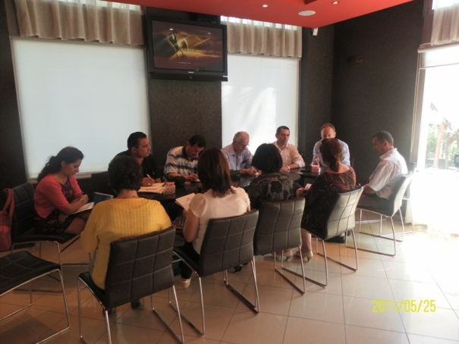
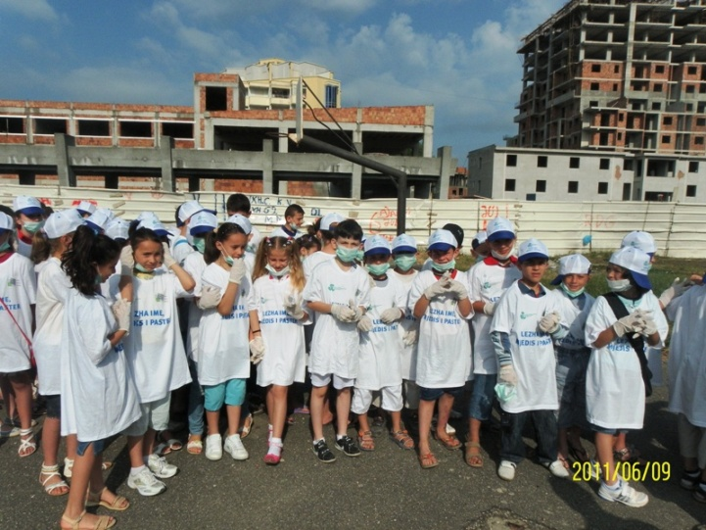
Fushata informim komunikimit _Bashkia Lezhë
  Përgatitja dhe shpërndarja e materialeve edukuese
Bashkëpunime për pakësimin e materialeve plastike
Përfshirje e publikut në aktivitete direkte pastrimi
Aktivizimi i QNMRC
Target grupet
Stafi i Bashkive dhe Komunave
Ndërmarrjet ricikluese
Pronarët e lokaleve
Nxënësit dhe stafi pedagogjik
Prindërit e nxënësve

Slide 6
Procesi i pjesmarrjes publike në Komunën Ana e Malit
2
1. Plani i ndërgjegjësimi dhe edukimi i komunitetit
2. Objektivi i Planit të Ndërgjegjësimit dhe Edukimit i Komunitetit
3. Vlerësimi i gjëndjes dhe mundësive aktuale
4. Mjetet e mundshme të komunikimit dhe informimit
5. Rolet dhe përgjegjësit
Indikatorët e suksesit

Slide 7
Procesi në Komunën Ana Malit!!!
Objektivat e planit
Informimi i komunitetit për skemën e re të manaxhimit të mbetjeve dhe kërkesave e tyre
Mbështetja e komunitetit për pagesën e tarifës
Përmirësimi në mënyrë të vazhdueshme i PMM
Principet kryesore
Adresimi i të gjithë aktorëve gjatë procesit të zbatimit të PMM
Rritja e pjesmarrjes aktive të komuniteteit në të gjithë fazat e zbatimit të planit
Grupet e interesit që duan të marrin pjesë në fushatë informimi
Të rinjtë për ngritjen e grupeve të diskutimit shtëpi më shtëpi; bashkëpunimi me komunë për të të përcjellë mesazhet dhe shqetësimet në komunitet dhe annsjelltas;
Gratë të interesuuara të jenë aktive në grupet e interesit dhe të flasin me komunitetin për shqetësimet shëndetësore dhe mjedisore.

Slide 8
Hartimi i detjaur i procesit!!!
Niveli I i mjeteve, të cilat kërkojnë angazhim minimal
Edukimi në shkallë të gjërë, fjalime speciale, ndërtimi i një faqe interneti
Niveli II i mjeteve, të cilat kërkojnë angazhim mesatar
Përmirësimi i faqes internetit, qendra për ankesat e publikut, telefon i gjelbërt
Niveli III i mjeteve, të cilat kërkojnë angazhim të lartë
Ndërtimi dhe përmirësimi i imazhit të identitetit të ndërmarrjes
Konkurs për postera, aktivitete në rrugët e komunës, vizitat në shtëpi, komunitete në lagje, nxitja e ngritjes së OJF-ve
Prodhimi i dokumentave informatike, evente publike, projekte të përfshirjes së komunitetit
Punonjës për marrëdhëniet me publikun dhe shpërndarjen e informacionit
Integrimi i çështjeve të manaxhimit të mbetjeve në shkolla
Ndërtimi dhe zbatimi i një fushate reklamimi

Slide 9
Indikatorët e suksesit_Komuna Ana Malit
1
Numri i aktiviteteve të zbatuara gjatë 1, viti, apo një periudhe të caktuar
2
Pjesmarrja nëpër aktivitete
3
Numri i kërkesave, ankesave apo opinioneve të përcjella nga komuniteti
4
Cilësia e pastërtisë në Bashki/ Komunë
5
Numri i çështjeve të trajtuara në shtyp aponë media
6
Niveli i mbledhjes së tarifës, kryesisht në mënyrë vullnetare nga banorët dhe grupet e tjera

Slide 10

Pjesa I: Monitorim, kontrolli
Monitorimi i Planit – Rasti_Bashkia Fier
Monitorimi i Shërbimeve – tabela nga rasti Bashkisë Shkodër
Indikatorët e matjes së performacës së Shërbimeve – rasti i manulait dhe i Bashkisë Lezhë/ Kuçovw

Slide 11
Moduli I: Monitorimi dhe kontrolli
HAPI I PARË: VLERËSIMI I GJËNDJES EKZISTUESE NË LIDHJE ME MASAT QË JANË MARRË PËR MONITORIMIN E PLANIT DHE SHËRBIMEVE TË MBETJEVE
Vlerësimi i monitorimit, zbatimit dhe kontrollit të PVMMNU
Vlerësimi i praktikave të përdorura dhe mekanizmave të ngritura për monitorimin e planit
Vlerësimi i praktikave/ strukturave të ngritura për monitorimin, kontrollin dhe raportimin në lidhje me shërbimet e manaxhimit të mbetjeve
Vlerësimi i përcaktimit të indikatorëve për vlerësimin e performancës mjedisore të shërbimeve të mbetjeve/ i kostos së shërbimeve
Vlerësimi i impaktit të drejtëpërdrejtë dhe indirekt i praktikave të monitorimit dhe kontrollit të planeve dhe shërbimeve të mbetjeve në efektivitein e ofrimit të shërbimeve dhe uljes së kostos
Vlerësimi i burimeve financiare/ burimeve njerëzore të alokuara për kryerjen e këtij procesi
Vlerësimi i afateve kohore të zhvillimit të procesit
HAPI I DYTË: VLERËSIMI I PRIORITEVE PËR APLIKIMIN E proceseve të monitorimit të planit, monitorimit të efektivitetit të shërbimeve dhe kontrollit të tyre
Monitorimi i planit në lidhje me objektivat, planin e veprimt dhe target (synimet) e vendosura
Monitorimi i efektivitetit të shërbimeve të mbetjeve
Kontrolli i performacës së shërbimit dhe kostos së shërbimeve në sajë të përcaktimit të indikatorëve
Raportimi

Slide 12
Moduli I: Monitorimi dhe kontrolli
HAPI I TRETË: Përshkrimi i hapave që do të kryejë NJQV-ja për kryerjen e procesit të monitorimit, kontrollit dhe raportimit
Faza 1
Monitorimi I planit në lidhje me objektivat, planin e aktiviteve dhe target (synimet) e përcaktuara: Në këtë fazë NJQV-të do të duhet të monitorojnë zbatimin e objektivave të planit dhe planit të aktiviteve duke vlerësuar për çdo objektiv apo aktivitet treguesit cilësore. Ky proces vlerësohet të zhvillohet 1-2 herë në vit në varësi të karakteristikave të NJQV-së dhe masave të parashikuara në plan.

Slide 13

Rasti i Bashkisë Fier për Monitorimin e Planit
1
Si kryhet monitorimi:
Rishikimi i situatës
Mbledhja e evidencave
Analizimi i evidencave
Dokumentimi i konkluzioneve
Ndarja dhe diskutimi i konkluzioneve
Ndjekja e zbatimit të planit një proçes i vazhdueshëm me vlerësime periodike (çdo 5 vjet) ose më shpesh nëse është e nevojshme për vlerësimin dhe rishikimin e objektivave dhe masave.

Slide 14
MATRICA E PËRMBLEDHUR E VLERËSIMIT TË OBJEKTIVAVE BASHKIA FIER |  |  | Performanca |  |  |  |  | Reduktimi dhe rikuperimi i mbetjeve |  |  | Financiare |  |  |  |  |  | Impakti |  |  | Institucionale |  |  |  | Përfshirjen e Aktorëve |  | Opinionet |  |  | Elementët Cilësorë
 |  |  | Performanca e shërbimit |  |  | Efiçenca e shërbimeve |  | Ndarja e mbetjeve (sistemi 3-kosha) | Riciklimi &ripërdorimi | % Trajtuara me përfitim energjitik | Stabiliteti Financiar |  |  | Mbulimi i kostos |  |  | Shëndeti në punë | Rreziku në shëndet publik | Impakti në mjedis | Rregulloret | Informcioni | Zbatimi I rregullave/ Kontrolli I ndotjes | Lejet | Komuniteti, OJF | Projektet | Qytetarët | Biznesi | Punëtorët | (++) Efekt/ Ndryshim i madh pozitiv/ rëndësishëm; | (+) Efekt/ ndryshim pozitiv/ dobishëm/ i dëshiruar i dobët/ anësor; | (-) Efekt/ ndryshim i dobët/ anësor negativ | (--) Efekt/ ndryshim shumë negativ; | ( ) Qelizë bosh: nuk ka ndryshim/ efekt apo nuk ka lidhje me objektivin;
NR | OBJEKTIVAT | Treguesit sasiorë | % Norma e mbulimit me shërbim: Nr. Pikave të standartizuara/ kontenierëve; | Sasia (kg) mbetje speciale (nga familjet)mbledhur e diferencuar) | Sipërfaqe e pastruar për banorë/ ditë | Ore pune (punonjësve) për ton mbetje dhe m2 / orë pune (mjetet) për ton mbetje dhe m2 rrugë; | Kosto njësi Leke (EURO) për ton/m2 | % e materialeve të riciklueshme dhe % materialeve organike të veçuara | % e mbetjeve të riciklueara/ ripërdorura | % e mbetjeve të trajtuara për përfitim energjie | Buxheti kundrejt nevojave (%) | Buxheti (LEK) për banor ose për sasi (ton) mbetje të menaxhuar | Investimet kapitale për person/ vit | % Norma e mbulimit të kostos operative/ mirëmbajtjes/ Amortizimit | % Norma e mbledhjes së tarifave familjare | Të ardhura të faturuara/ Të ardhura të mbledhura; | Siguria, masat mbrojtëse në punë | Djegja e mbetjeve, ndotja e ujit të pijshëm, infeksione | Ndotja e ujrave, tokës nga mbetjet | Nr. i rregulloreve të miratuara | Nr. i ankesave/ nr i përgjigjeve | Orë inspektimi për mbetjet/ Nr. Gjobave për mbetjet | Nr. i lejeve të dhëna për mbetjet | Nr. qytetarëve, OJF, bizneseve të përfshirë aktivitete dhe nisma; | Nr. i projekteve/ aktiviteteve/ produkteve/ buxheti (LEKë) për mbetjet | Niveli i Kënaqësisë (pyetësor) | Niveli I Kënaqësisë (pyetësorë) | Niveli I Kënaqësisë (pyetësorë)
 |  |  |  |  |  |  |  |  |  |  |  |  |  |  |  |  |  |  |  |  |  |  |  |  |  |  |  |  | Komente

Slide 15
Mënyra e vlerësimit të objektivave të planit
Objektivat
Elementët Cilësorë
(++) Efekt/ Ndryshim i madh pozitiv/ rëndësishëm; | (+) Efekt/ ndryshim pozitiv/ dobishëm/ i dëshiruar i dobët/ anësor; | (-) Efekt/ ndryshim i dobët/ anësor negativ | (--) Efekt/ ndryshim shumë negativ; | ( ) Qelizë bosh: nuk ka ndryshim/ efekt apo nuk ka lidhje me objektivin;

Slide 16
BASHKIA FIER |  | Performanca |  |  |  |  | Reduktimi dhe rikuperimi i mbetjeve
 |  | Performanca e shërbimit |  |  | Efiçenca e shërbimeve |  | Ndarja e mbetjeve 3 | Riciklimi &ripërdorimi | % Trajtuara me p.energjitik
OBJEKTIVAT | Treguesit sasiorë | % Norma e mbulimit me shërbim: Nr. Pikave të standartizuara/ kontenierëve | Sasia (kg) mbetje speciale (nga familjet)mbledhur e diferencuar) | Sip. e pastruar për banorë/ ditë | Ore pune për ton mbetje dhe m² / orë pune (mjetet) /ton mbetje dhe m² rrugë; | Kosto njësi Leke (EURO) për ton/m² | % e materialeve të riciklueshme dhe % materialeve organike të veçuara | % e mbetjeve të riciklueara/ ripërdorura | % e mbetjeve të trajtuara për përfitim energjie
Mbajtja e pastër e qytetit, reduktimi i rrezikut për shëndetin publik dhe për mjedisin urban |  | ++ | - | ++ | + |  | -- | -

Slide 17
 | Financiare |  |  |  |  |  | Impakti
 | Stabiliteti Financiar |  |  | Mbulimi i kostos |  |  | Shëndeti në punë | Rreziku në shëndet publik | Impakti në mjedis
Objektivi | Buxheti kundrejt nevojave (%) | Buxheti (LEK) për banor ose për sasi (ton) mbetje të menaxhuar | Investimet kapitale për person/ vit | % Norma e mbulimit të kostos operative/ mirëmbajtjes/ Amortizimit | % Norma e mbledhjes së tarifave familjare | Të ardhura të faturuara/ Të ardhura të mbledhura; | Siguria, masat mbrojtëse në punë | Djegja e mbetjeve, ndotja e ujit të pijshëm, infeksione | Ndotja e ujrave, tokës nga mbetjet
……………………………………….. | + | + | - | + | - | - | + | + | -

Slide 18
 | Institucionale |  |  |  | Përfshirjen e Aktorëve |  | Opinionet
 | Rregulloret | Informcioni | Zbatimi I rregullave/ Kontrolli I ndotjes | Lejet | Komunitet, OJF | Projektet | Qytetarët | Biznesi | Punëtorët
Objektivat | Nr. i rregulloreve të miratuara | Nr. i ankesave/ nr i përgjigjeve | Orë inspektimi për mbetjet/ Nr. Gjobave për mbetjet | Nr. i lejeve të dhëna për mbetjet | Nr. qytetarëve, OJF, bizneseve të përfshirë aktivitete dhe nisma; | Nr. i projekteve/ aktiviteteve/ produkteve/ buxheti (Lekë) për mbetjet | Niveli i Kënaqësisë (pyetësor) | Niveli I Kënaqësisë (pyetësorë) | Niveli I Kënaqësisë (pyetësorë)
………………………………………………………………………………………….. |  | + |  | -- | + | - | + | + | +

Slide 19
Moduli I: Monitorimi dhe kontrolli
HAPI I TRETË: Përshkrimi i hapave që do të kryejë NJQV-ja për kryerjen e procesit të monitorimit, kontrollit dhe raportimit
Faza 2
Monitorimi i efektivitetit të shërbimev: Kjo procedurë është filluar të zbatohet gjatë modulit të parë, ku NJQV-të kanë filluar të plotësojnë formularët për vlerësimin se sa efektivë janë ata në ofrimin e shërbimeve të manaxhimit të mbetjeve. Rezultate e këtyre formularëve do të japin një pikturë më të qartë mbi problemet e ndryshme, që hasin NJQV-të në dhe masat që duhet të marrin për ofrimin e shërbimeve sa më efektive me një kosto sa më të ulët

Slide 20
Përcaktimi i indikatorëve të kontrollit të performancës mjedisore_Rasti Bashkia Kuçovë
2
Qëllimi | Indikatorët | Kush duhet të monitorojë dhe raportojë
Kontrolli i cilësisë dhe sasisë së shërbimeve | Mbulimi dhe niveli i standardizimit: % zonave lokale të mbuluara me shërbim (sipas popullsisë, banesave, zonave numri i kontenierëve dhe pikave të grumbullimit për person; % pikave të hapura, frekuenca e grumbullimit në javë; % e kontenierëve të tejmbushur ose pikat e grumbullimit publik të mbingarkuara (PGP); % e pastërtisë së pikave të grumbullimit dhe niveli i pastërtisë; Km ose m2 rrugë të pastruara; Numri dhe e kamioneve të standardizuara që përdoren; Popullsia (nr) që mbulohet me shërbim nga kamioni i mbetjeve; nr. i banesave që mbulohen me shërbim per punëtor. Minimizimi i mbetjeve: Numri i iniciativave të reja të kompostimit (për familje); Numri i konsumatorëve të rinj që ndajnë mbetjet në burim; Nr. ose % e PGP që kanë kontenierë për ndarjen e mbetjeve ose numri i pikave për grumbullimin e mbetjeve sipas kategorive; Sasia (% dhe ton) i materialeve për riciklim ose ripërdorim; % i mbetjeve të ricikluara, kompostuara; | Departamenti i manaxhimit të mbetjeve; Inspektorët, supervizorët e shërbimit; Manaxheri për programet e riciklimit, etj; Manaxheri/ supervizori i etj;
Notes:
t

Slide 21
Qëllimi | Indikatorët | Kush duhet të monitorojë dhe raportojë
Kontrolli i cilësisë dhe sasisë së shërbimeve | Depozitimi i mbetjeve: Ton ose % i mbetjeve që shkojnë në landfill; % ose kapaciteti në ton i impianteve të trajtimit; nr. i kamioneve që depozitojnë mbetjet, kategoritë e mbetjeve | Departamenti i manaxhimit të mbetjeve; Inspektorët, supervizorët e shërbimit; Manaxheri për programet e riciklimit, etj; Manaxheri/ supervizori i etj;
Kontrolli i rreziqeve mjedisore urbane dhe problemet | Ton dhe % e mbetjeve që depozitohen në vende të pa autorizuara; Ton dhe % mbetjeve të depozituara ilegalisht, etj; Nr. pikave ilegale brenda qytetit; Nr. i vend depozitimeve të mbetjeve të rrezikshme, pikave brenda zonës së qytetit; Nr. i penaliteteve të marrë në sajë të depozitimeve informale të mbetjeve, dhe nga burime të tjera ndotëse nga banorët, firmat, etj; Nr. inspektorëve mjedisorë (p.sh. për 10,000 banorë, ose për hapsirë urbane) | Inpsektorët mjedisorë, zyrtarët e njësive vendore Punonjësit e menaxhimit të mbetjeve

Slide 22
Qëllimi | Indikatorët | Kush duhet të monitorojë dhe raportojë
Kontrolli i eficiencës | Kosto e grumbullimit të mbetjeve, transporti dhe depozitimi (për ton ose për m³) Orët e punës (osë ditët e punës) për grumbullimin e mbetjeve dhe pastrimin e rrugëve; Ditët e punës për banorë; % e përdorimit të kamionëve; Koha e grumbullimit, transporti, orët e punës të traktori i fushës (buldozier), etj; % e kohës është përdorur garazhi për riparim. | Service providers managers; servise supervisors, maintenance store manager;
Të kontrollojë kënaqësinë qytetare | Kënaqësia në raport me nivelin e shërbimit, pastërtia e lagjes ose qytetit, etj; Ankesat për shërbimin e mbetjeve; Nr ose % e banorëve, bizneseve që kanë vullnet për të paguar; Nr. i personave që marrin pjesë aktivisht në iniciativat lokale informuese, minimizimi I mbetjeve, etj; | Departamenti i manaxhimit të mbetjeve,zyra e ankesave, OJF-të, përfaqësuesit e komunitetit;

Slide 23
Kontrolli i kënaqësisë qytetare_Rasti Bashkia Fier
Kënaqësia në raport me nivelin e shërbimit, pastërtia e lagjes ose qytetit

Slide 24
Rasi nga Bashkia Fier për kontrollin e kënaqësisë Qytetare më anë të pyetësorëve
Nr ose % e banorëve, që kanë vullnet për të paguar
84.4% e banorëve deklarojnë që paguajnë tarifën e pastrimit
Informacioni, që kanë banorët në lidhje me shërbimin e pastrimit
39.8% e banorëve kanë informacion në lidhje me shërbimine pastrimit;
15.4% e banorëve deklarojnë se kanë informacion në lidhje me ndarjen dhe ripërdorimin e mbetjeve

Slide 25
Moduli I: Monitorimi dhe kontrolli
HAPI I TRETË: Përshkrimi i hapave që do të kryejë NJQV-ja për kryerjen e procesit të monitorimit, kontrollit dhe raportimit
Faza 3
Kontrolli iI shërbimeve: Gjatë kësaj faze NJQV-të duhet të plotësojnë formularët ditorë. Supervizorët e shërbimit, të cilët duhet të raportojnë në lidhje me problemet e hasura në pikat e grumbullimit të mbetjeve, për të marrë masa për ndreqjen e dëmeve të mundshme të shkaktuara, gjobitjen e elementëve të caktuar që shkaktojnë këto dëme, me qëllim ofrimin e shërbimit në mënyrë sa më efektive duke evituar vonesat nga dëmet apo problemet e ndryshme të hasura

Slide 26
3
Rasti i Bashkisë Shkodër për kontrollin dhe e shërbimeve dhe raportimin
Ngritja e grupit të punës
Monitorimi & raportimi
Verifikim i cilësisë dhe sasive të shërbimit: koshat e papastruar, rrugët e pafshira, pikat e grumbullimit të papastruara, koshat e dëmtuar
Kontrollim i respektimit të kontratës, verifikim i faturave dhe propozim i pagesave ndaj firmës si dhe dënimet
Kontrolli dhe raportimi i veprimtarive në gropën e plehrave
Dëmtimet për mos dhënie ose raportim i gabuar
Rrugë të pafshira
Kontenierë/ kosha të dëmtuar/ të papastruara
Për hedhje në vend të gabuar
Bashkia
Kryetarët e rajoneve
Mbikëqyrësi
Kontrollori në fushën e depozitimit

Slide 27
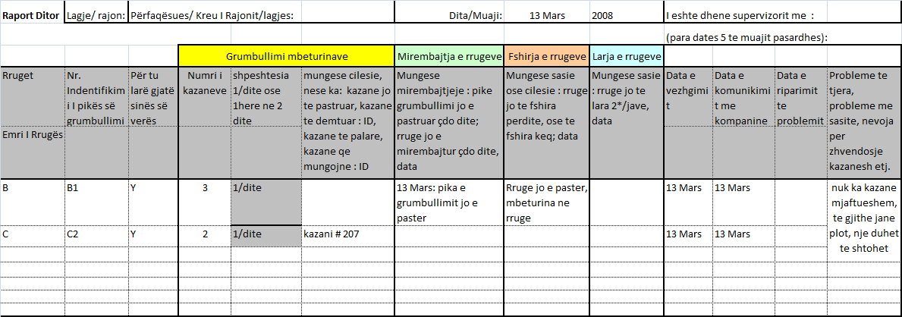
Model për monitorimin dhe raportimin e shërbimeve të MMNU dhe pastrimit_shembull praktik
Rrugë jo e larë, pluhur dhe papstërti, 13 Mars
20 Mars

Slide 28

Pjesa II: Informim, komunikimi
Si të hartojmë një plan informimi dhe komunikimi për komunitetin në lidhje me shërbimet e manaxhimit të mbetjeve
Ilustrim praktik

Slide 29
Moduli II: Informim, komunikimi
HAPI I PARË: VLËRËSIMI I PRAKTIKAVE EKZISTUESE NË FUNKSION TË EFEKTIVITETIT DHE FUNKSIONIT TË PRAKTIKAVE TË APLIKUARA PËR INFORMIMIN DHE KOMUNIKIMIN PËR SHËRBIMIN E MBETJEVE NË NJËSINË TUAJ
  Vlerësimi i praktikave publike gjatë hartimit, zbatimit dhe kontrollit të planit
  Vlerësimi i mjeteve të komunikimit më komunitetin të përdorura gjatë zbatimit të objektivave të planit
  Realizimi i programeve të informimit dhe komunikimit/ praktikat e përdorura/ grupet e interest të kontaktuara drejtëpërdrejtë
  Planifikimi i realizimit të programeve të informimit, duke marrë në konsideratë fokusin e zhvillimit (fushatë e përgjithshme apo e specifikuar për një çështje të caktuar), periudhën e zhvillimit, grupet e interesit etj
  Parashikimi dhe shpeshtësia e realizimit të sondazheve për matjen e kënaqësisë së qytetarëve
  Vlerësimi i ngritjes së mekanizmave për marrjen e komenteve nga publiku/ stafi i alokuar/ ngritja e një zyre të veçantë për këtë qëllim
  Vlerësimi i impaktit të drejtëpërdrejtë dhe indirekt i praktikave të informim komunikimit tek komuniteti, dhe tek ecuaria dhe suksesi i zbatimit të skemave të manaxhimi të mbetjeve
  Vlerësimi i burimeve financiare/ burimeve njerëzore të alokuara për kryerjen e këtij procesi
  Vlerësimi i afateve kohore të zhvillimit të procesit

Slide 30
Moduli II: Informim, komunikimi
HAPI I DYTË: VLERËSIMI I PRIORITEVE PËR APLIKIMIN E FUSHATAVE TË PJESMARRJES PUBLIKE DHE ATO TË INFORMIM KOMUNIKIMIT
NJQV-ja do të kryejë fushata të pjesmarrjes publike gjatë hartimit të planit – për t’i bërë me dijë komunitetit iniciativat që po merr përsipër, për të marrë aprovimin e tij për bashkëpunim, dhe për të marrë sugjerime nga komuniteti për skema të tjera të mundshme;
Pjesmarrja publike është e rëndësishme edhe gjatë zbatimit të planit dhe kontrollit, pasi komuniteti do të luajë peshën specifike në arritjet e objektivave të planit;
Fushatë informimi për aplikimin e skemave efektive të grumbullimit të mbetjeve nga qytetarët (skemat e riciklimit dhe kompostimit) dhe njëkohësisht për të siguruar qëndrueshmërinë e tyre.

Slide 31
Model: Zhvillimi i një programi për ndërgjegjësimin dhe informimin e komunitetit për MM
1
Hapi 1: Veprimtari paraprake të ndërgjegjësimit
2
Hapi 2: Rritja e interesit
3
Hapi 3: Vlerësimi dhe përmirësimi
4
Hapi 4: Testimi i qëndrueshmërisë së programeve
5
Hapi 5: Vazhdimi dhe stimuj

Slide 32

Veprimtari paraprake të ndërgjegjësimit
1
Autoritete vendore provojnë në komunitete dhe në zonat pilot ide/ skema të reja në lidhje me manaxhimin e mbetjeve: si grumbiullimi i mbetjeve në burim, ndarja, ripërdorimi dhe riciklimi i mbetjeve, etj.
Synimi: Informimi i komunitetit për marrjen e vendimit për aplikimin e një metode të re të manaxhimit të mbetjeve
Fushatat më të preferuara: Metodat publicitare dhe ato “derë më derë”
Shembuj: Bashkia Shkodër, Bashkia e Fierit, Bashkia Lezhë – grumbullimi i mbetjeve me 3 kosha etj

Slide 33
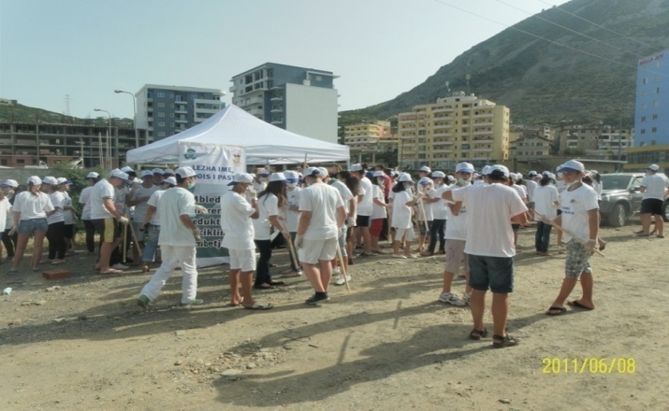
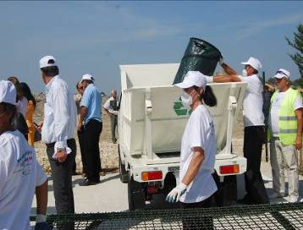
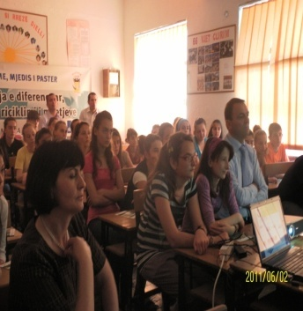
Rritja e interesit
2
Një një fazë të dytë, individët që tashmë janë informuar dhe ndërgjegjësuar për çështjet e MM si dhe për idetë apo programet e reja, do të kërkojnë informacione të tjera shtesë
Qëllimi: Ti bëjnë ata më shumë me dije psh. për praktikat e kompostimit dhe riciklimit të mbetjeve ose për praktikat e ndarjes së mbetjeve
Autoritetet vendore mund të organizojnë takime, seminare, vizita në terren, në impiantet e mbetjeve apo të riciklimit, etj., me pjesëmarrjen e individëve dhe grupeve të interesit

Slide 34
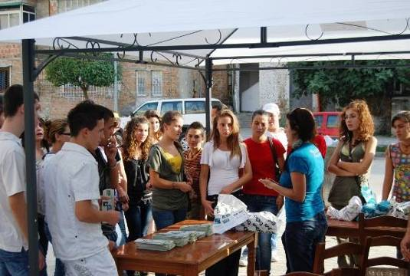
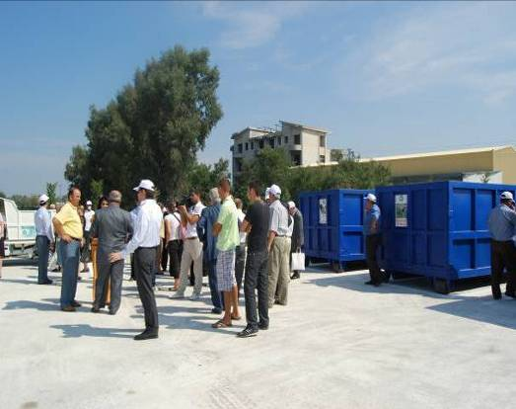
Vlerësimi dhe përmirësimi
3
Drejtuesit e programeve si dhe individët duhet të vlerësojnë programin dhe rezultatet e tij të deritanishme, nëse ai është i qartë, i realizueshëm, i përshtatshëm dhe i financueshëm, efektiv dhe efikas, për të përmbushur mjaftueshmërisht pritshmëritë dhe objektivat.
Qëllimi: Ti bëjnë ata më shumë me dije psh. për praktikat e kompostimit dhe riciklimit të mbetjeve ose për praktikat e ndarjes së mbetjeve
Rekomandohen intervistat, takimet publike dhe seminaret për të treguar rezultatet dhe për të prezantuar hapat për të ardhmen.

Slide 35
Testimi i qëndrueshmërisë të programit
4
Autoritetet dhe konsumatorët do të kërkojnë prova të qëndrueshmërisë nga partneriteti i tyre i deritanishëm, me qëllim që palët të sigurohen se kontributi i gjithësecilit ka vlerë dhe se pala tjetër tregon përkushtimin e duhur
Qëllimi: Ti bëjnë ata më shumë me dije psh. për praktikat e kompostimit dhe riciklimit të mbetjeve ose për praktikat e ndarjes së mbetjeve
Autoritetet vendore mund të organizojnë takime, seminare, vizita në terren, në impiantet e mbetjeve apo të riciklimit, etj., me pjesëmarrjen e individëve dhe grupeve të interesit

Slide 36
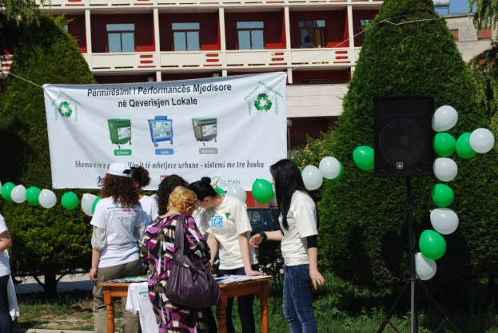



Vazhdimi dhe stimujt
5
Kjo fazë njihet si faza “pasuese” ose faza e vazhdimësisë, ku autoritetet vendore përpiqet të rrisin nivelin e pjesëmarrjes dhe zgjerimit të skemës, të përmirësojnë kontributin e njerëzve duke përdorur stimuj të ndryshëm (si financiar, fiskal, etj.).
Autoritetet vendore i përcaktojnë dhe miratojnë këto stimuj dhe organizojnë veprimtari të ndryshme promovimi për publikun. Këto stimuj mund të shoqërohen nga rregulla dhe detyrime të qarta dhe të gjithanshme si dhe veprimtari të vazhdueshme komunikimi dhe informimi të komunitetit
Bashkia Shkodër: Projekti për rifillimin e fushatës ndërgjegjësuese në shtator 2011
Me institucionet, shkollat
Me komunitetin plus shpërndarja e broshurave informuese për riciklimin e mbetjeve
Bashkia Fier

Slide 37
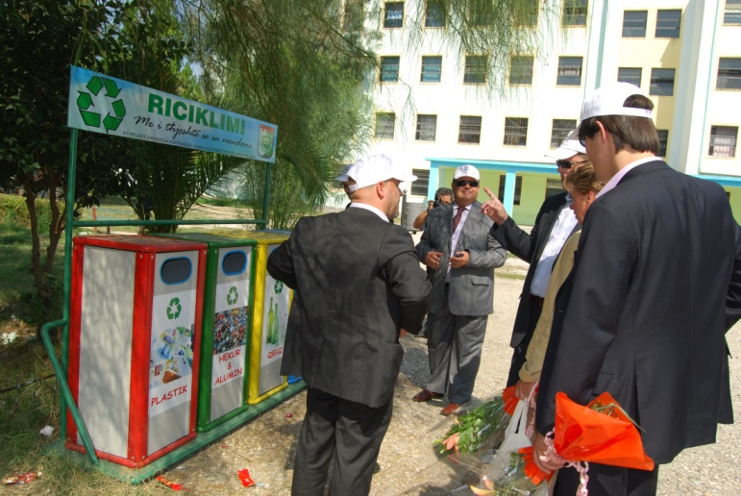
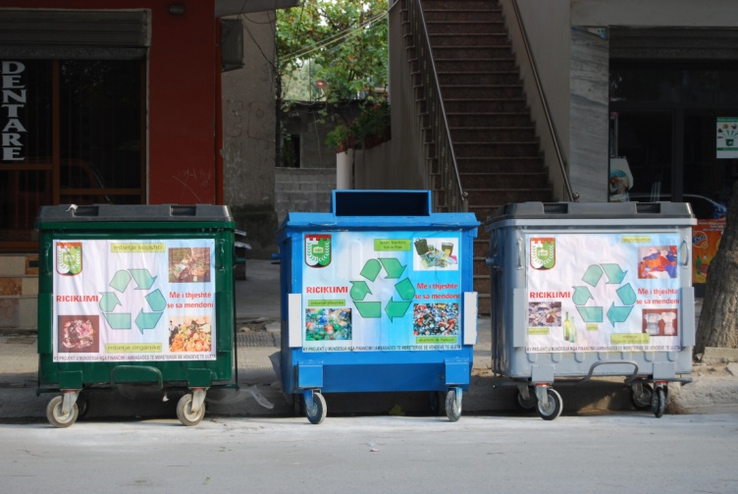
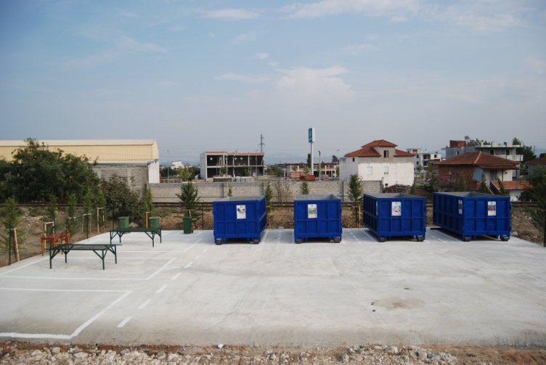
Ilustrim: Prezantimi i skemës të re të grumbullimit të mbetjeve_Bashkia Fier
Aplikimi i metodës të grumbullimit të mbetjeve me 3 kosha
Aplikimi i grumbullimit të mbetjeve të riciklueshme me 4 kosha në shkollat 9 vjeçare
Inagurimi dhe vënia në funksionim e “Qëndrës së re të Riciklimit”

Slide 38
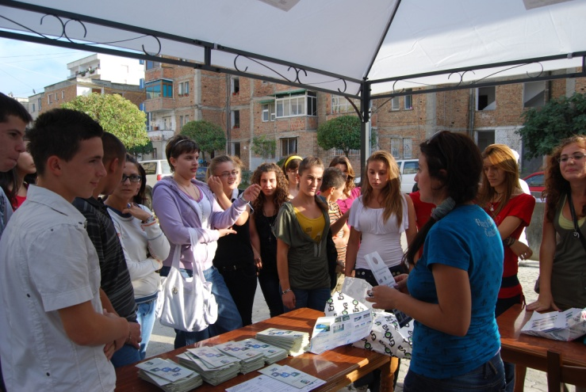
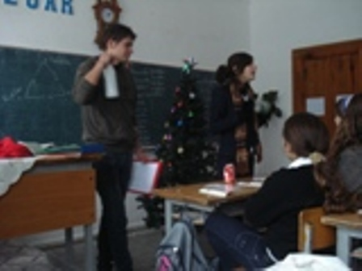

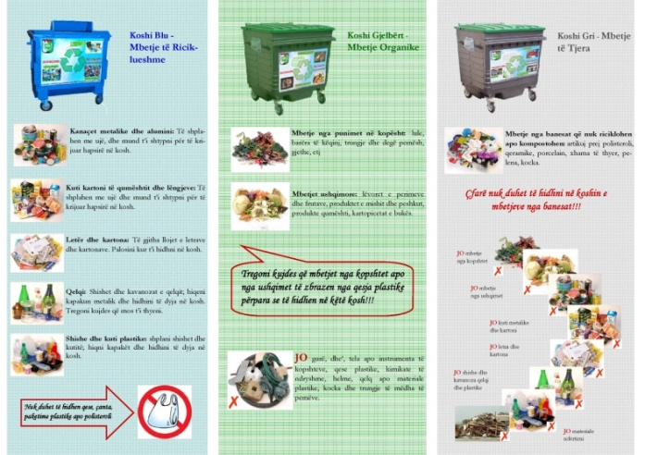
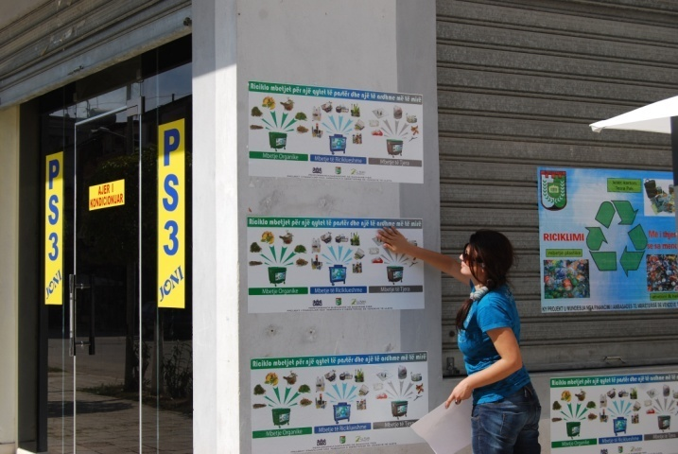
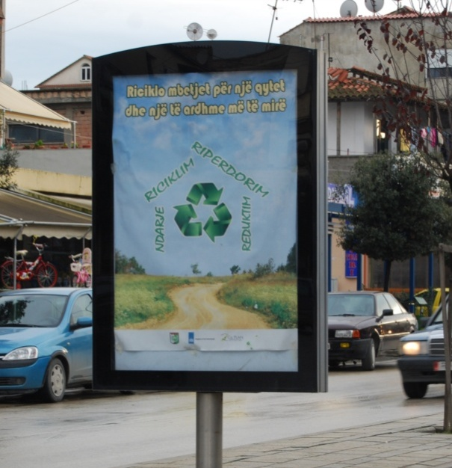
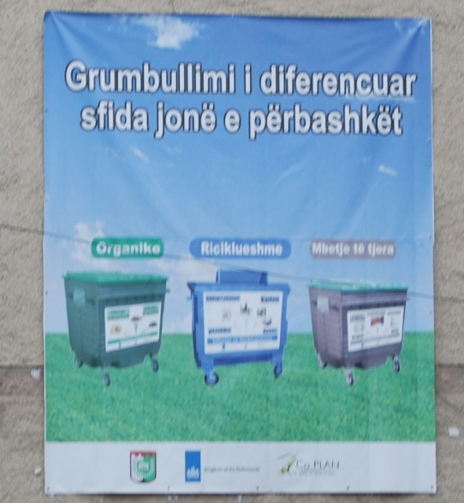
Fushata sensibilizimi në vazhdim të funksionimit të skemës në shkolla dhe në ambjente publike

Slide 39
Pyetje, Komente!

